Slide 1
TC FIRAT ÜNİVERSİTESİ TEKNOLOJİ FAKÜLTESİ YAZILIM MÜHENDİSLİĞİ
YAZILIM KALİTE GÜVENCESİ VE TESTİ
Yazılım Test Süreci ve Uygulama Projesi
Proje Danışmanı: Prof. Dr. Resul DAŞ
Arş. Gör. Semra ÇELEBİ
Proje Ekibi: 205541063-Emrah YÜKSEL
205541011- Yusuf BASATOĞRUL

Slide 2

Yazılım Testi Nedir ?
Yazılım testi, geliştirilmiş bir yazılımın hedeflerine ulaşmasını sağlamakla ilgilidir. Yazılımın her alanının olması gerektiği gibi çalıştığından emin olmak için yazılım üzerinde gerçekleştirilen çeşitli testler vardır. Yazılım testi, yazılım geliştirmenin kalite kontrol yönüdür. Bir yazılım testçisi, hataları veya hataları kontrol etmeyi ve her şeyin tam olarak amaçlandığı gibi çalıştığından emin olmayı ve neyin düzeltilemeyeceğini belirtmeyi amaçlar.

Slide 3
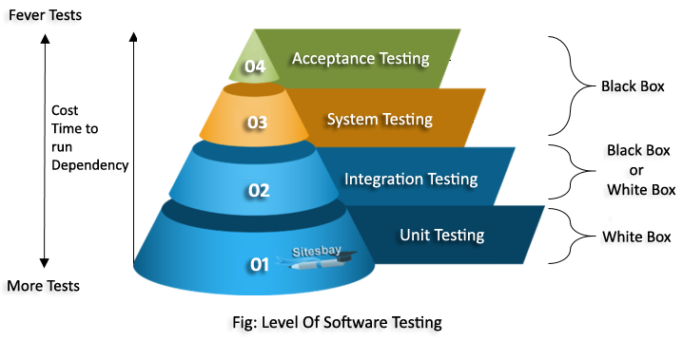
Test Metotları – Test Türleri – Test Seviyeleri ?
Yazılım test süreçlerinde bilmemiz gereken en önemli husus; test metotlarının, test seviyelerinin ve test türlerinin ne anlama geldiğidir.
Bu terimler sıklıkla birbirleriyle karıştırılırlar.
Test metotları; Beyaz Kutu, Kara Kutu ve Gri Kutu olmak üzere 3’e ayrılır.
Test türleri; Performans Testi, İşlevsellik/Fonksiyonellik Testi, Yük Testi, Güvenlik Testi, Germe/Stres Testi ve Kullanılabilirlik Testinden oluşur.
Test Seviyeleri; Kullanıcı Kabul Testi, Sistem Testi, Entegrasyon Testi ve Birim Testinden oluşur.
Bunların dışında bir de Test Stratejileri vardır.
Şekil-1 Test Süreci

Slide 4
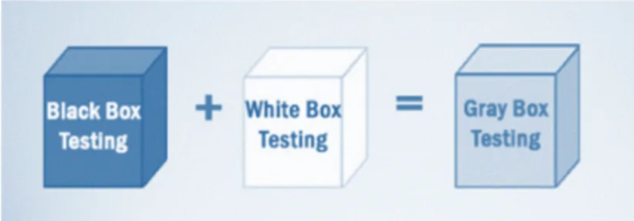
Beyaz Kutu: Yazılımın iç yapısının ve tasarımının nasıl çalıştığını test etme yöntemlerini ifade eden bir yazılım testi kategorisidir.
Kara Kutu: Davranışsal veya davranışa dayalı teknikler olarak da adlandırılabilir. Test nesnesinin iç yapısını dikkate almadan test nesnesinin girdi ve çıktılarına odaklanır.
Gri Kutu: Bir yazılım ürününü, uygulamanın dahili yapısının kısmi bilgisiyle(partial knowledge) test etmek için kullanılan bir yazılım test tekniğidir. GreyBox testinin amacı, yanlış kod yapısı veya uygulamaların yanlış kullanımından kaynaklanan kusurları aramak ve tanımlamaktır.
Şekil-2 Test Metodları

Slide 5
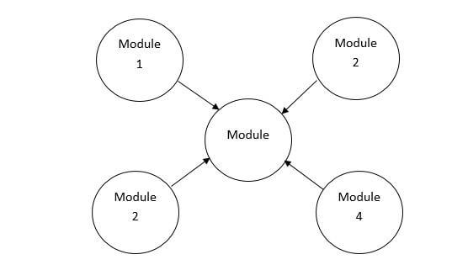
Biz Ne Yaptık ?
Biz e-ticaret sitesi olan n11 web sayfası üzerinde çeşitli testler uygulayarak analizler yaptık.
Entegrasyon Testi: Yazılım bileşenlerinin bir araya geldiği ve birlikte çalıştığı durumu kontrol eder.
Uygulamamızda kullanıcı giriş ekranında Facebook ile giriş ve ek olarak şifre unutma kısmının mail ile iletişim sağlama durumunun entegrasyonunu test ettik. Web ortamında başarı sağlamadığını gözlemledik.
Şekil-3 Entegrasyon Testi

Slide 6

Biz Ne Yaptık ?
Fonksiyonellik Testi: Yazılımın belirli işlevlerinin doğru çalışıp çalışmadığını test etmemize yarar.
Projemizde n11 sitesinin searchbox’ının, button’larının, label’larının ve imgelerinin doğru çalışıp çalışmadığını test ettik. Bunun için arama kutusuna telefon yazdırıp çıkan telefon sonuçlarından birinin seçilip sepete eklenmesini ve doğrulanmasını sağladık.
Şekil-4 Fonksiyonellik Testi

Slide 7
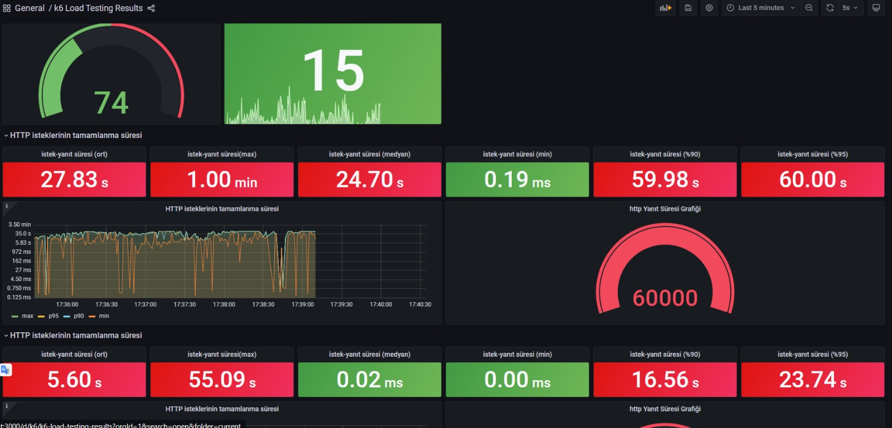
Biz Ne Yaptık ?
Yük Testi: Bir projenin kaldırabileceği maksimum sınırları zorlamak için yapılan bir testtir.
Stres Testi: Bir projenin sınırları zorlandığı anda gösterdiği performansı değerlendiren testtir.
Biz de K6 aracını kullanarak n11 sitesine yük ve stres testi uygulayarak Grafana Dashboard’ı üzerinden görselleştirilmesini sağladık.
Şekil-5 Yük ve Stres Testi Grafana Gösterimi

Slide 8
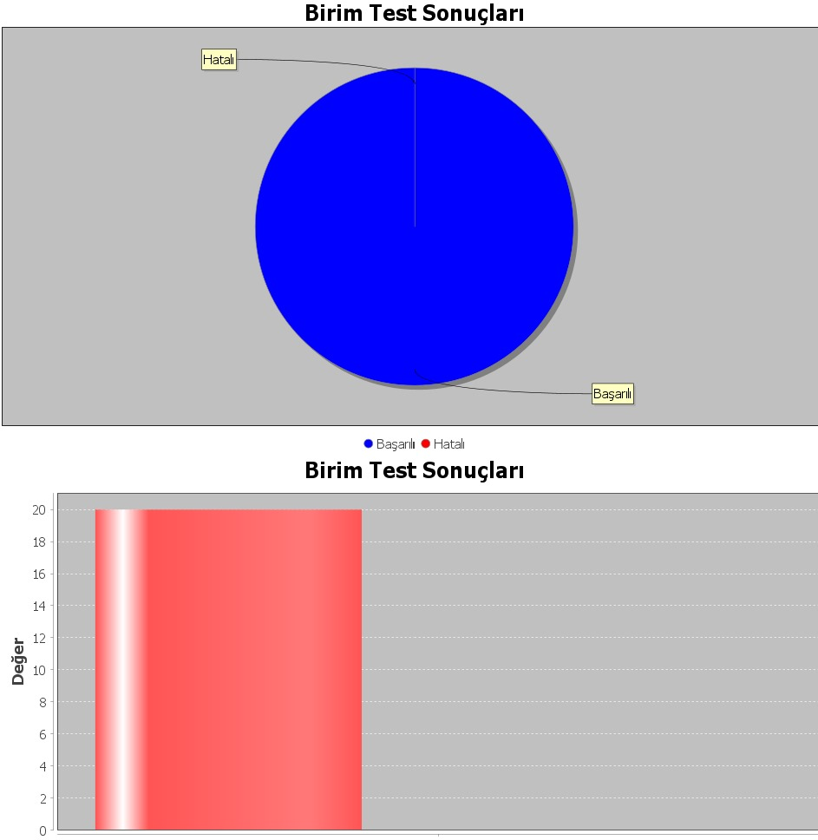
Biz Ne Yaptık ?
Birim Testi: Yazılım geliştirme sürecinde en küçük yazılım birimlerinin doğru çalıştığını doğrulamak için yapılan testlerdir.
Projemizde adres defterine ekleme, silme ve güncelleme işlemlerinin doğru çalıştığını test ettik.
Şekil-6 Birim Test Raporu

Slide 9
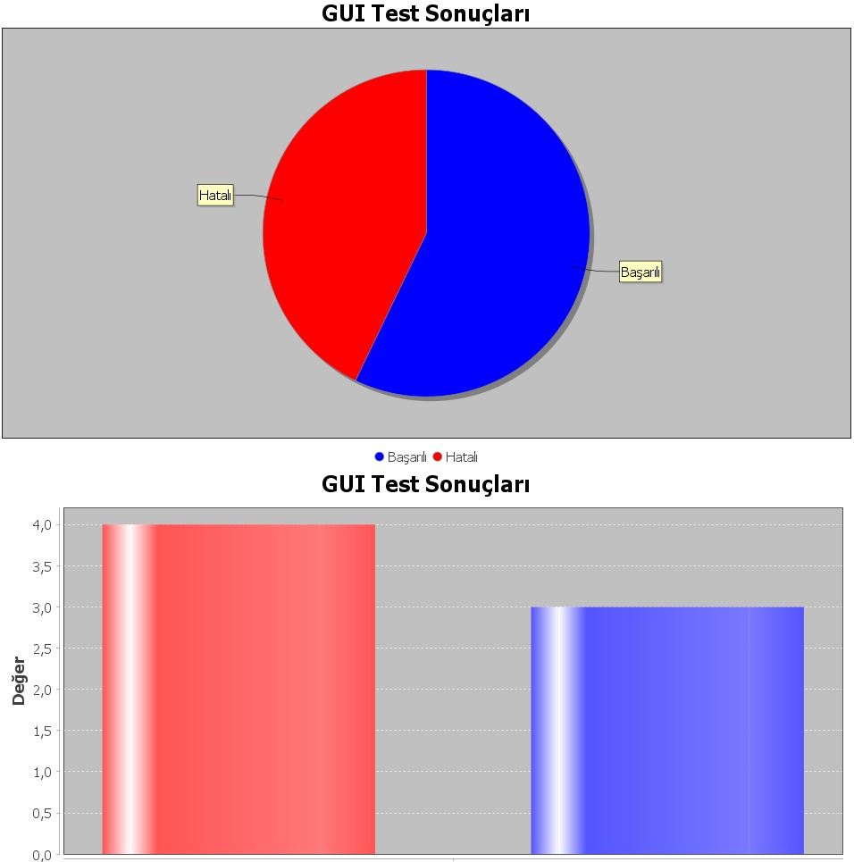
Biz Ne Yaptık ?
GUI Testi: Bir yazılım uygulamasının grafik kullanıcı ara yüzünü test etmeyi amaçlayan bir test türüdür. Bu testler uygulamanın kullanıcı ara yüzünün doğru çalıştığını, kullanıcı etkileşimlerine doğru tepkiler verdiğini ve görsel unsurların doğru şekilde görüntülendiğini doğrular.
Projemizde n11.com sayfasının ürün kategorilerinin kullanımı test edilmiştir.
Şekil-7 GUI Test Raporu

Slide 10
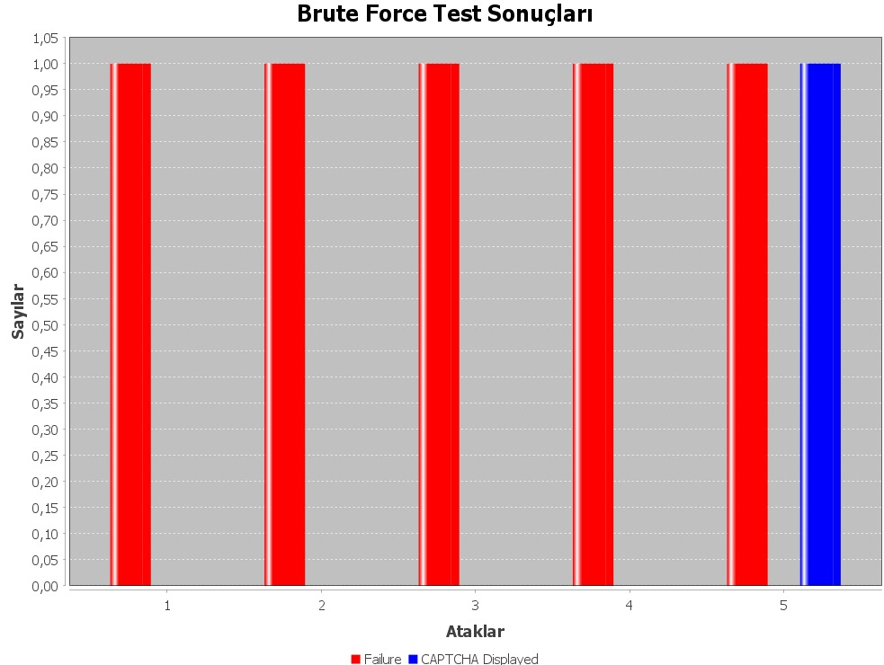
Biz Ne Yaptık ?
Brute Force Testi: Bir sistemin güvenliğini test etmek için kullanılan bir tekniktir. Brute Force saldırısı genellikle kullanıcı adı ve parola kombinasyonlarını denemek için kullanılır, bu yüzden güvenlik sistemlerinin dayanıklılığını test etmek için yaygın bir yöntemdir.
Uygulamamız içinde kullanıcı adı ve parolanın çoklu sayıda girerek girişin engellenmesi test edildi.
Şekil-8 Brute Force Test Raporu

Slide 11
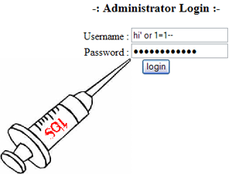
Biz Ne Yaptık ?
SQL Injection Testi: Bir uygulamamın kullanıcı girdilerini işleme şeklini test ederek, kötü niyetli SQL komutlarının veritabanına enjekte edilip edilemeyeceğini belirlemek için yapılan güvenlik testidir.
Uygulamamızda search box içerisine injection sorgusu yazılarak veritabanına yetkisiz erişimi test edildi.
Şekil-9 SQL InjectionTest

Slide 12
Sonuç
Yazılım testi, yazılım testin önemi, yazılım test süreci literatür terimleri kullanılarak genel hatları ile anlatılmıştır. Peşinden bir uygulama örneği verilerek tecrübeler paylaşılmıştır. Sonuç ve çıkarımlar kısmı sunularak tecrübelerden kazanılmış dersler ve sonuçlar paylaşılmıştır.
Bu proje ile yazılım test çeşitleri ve seviyeleri ile ilgili bilgiler edinip, bu bilgiler doğrultusunda dersin uygulama amacına uygun bir şekilde yazılım test uzmanlığı hakkında gerekli beceriler kazanılmıştır.

Slide 13
Teşekkür
Proje boyunca danışmanlığımızı yapan;
Sn. Prof. Dr. Resul DAŞ hocamıza
Sn. Arş. Gör. Semra ÇELEBİ hocamıza
ve
projemizde yardımımıza koşan meslektaşlarımıza teşekkür ederiz, saygılarımızla…

